Slide 1
Format presentatie
Dit document kunt u gebruiken om de kick-off ENSIA 2024 in uw eigen organisatie te ondersteunen.
Bij deze PowerPoint zijn teksten ter ondersteuning voor de kick-off opgenomen.
De schuingedrukte tekst op de slides kunt u vervangen en aanvullen.
Tip
Ter ondersteuning van deze bijeenkomst kunt u ook gebruik maken van Plan van Aanpak 2024 (format beschikbaar)

Slide 2
ENSIA 2024
ENSIA-coördinator: <Naam coördinator>
<Datum>

Slide 3
Agenda kick-off ENSIA 2024
Scope ENSIA 2024
Jaarcyclus ENSIA
Wijzigingen t.o.v. 2023
Planning en aanpak 2024
Hoe werken we samen
Werkwijze ENSIA-verantwoording 2024
Uitwerking rollen en taken
Toelichting op gebruik ENSIA
Samenwerkingsverbanden & leveranciers
Afsluiting

Slide 4
Scope ENSIA 2024
Interne verantwoording over informatie-beveiliging
Gemeenteraad
Externe verantwoording aan toezichthouders van het Rijk
Suwinet BKWI/SZW
DigiD Logius/BZK
BAG DGBRW/BZK
BGT DGBRW/BZK
BRO DGBRW/BZK
BRP RvIG/BZK
Reisdocumenten RvIG/BZK

Slide 5
Scope ENSIA 2024
Zelfevaluatie met behulp van diverse vragenlijsten in ENSIA
BIO 2024
DigiD 2024
Specifieke vragenlijsten domeinen 2024
Informatiebeveiliging
Suwinet
BRP
Reisdocumenten
Aansluiting 1
Aansluiting 2
Aansluiting 3
Etc.
Specifieke vragenlijst BAG
Specifieke vragenlijst BGT
Specifieke vragenlijst BRO
Waarstaatjegemeente (WSJG)

Slide 6
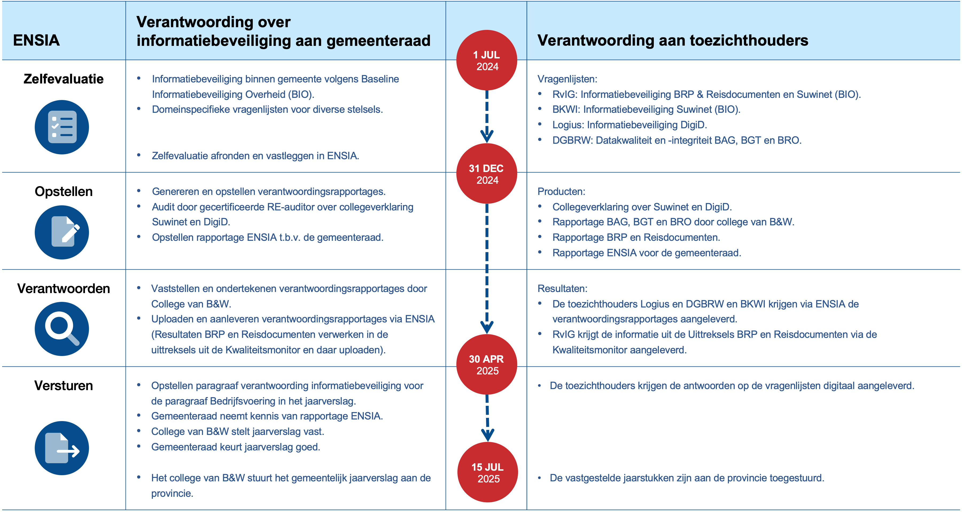
Jaarcyclus ENSIA

Slide 7
ENSIA-cyclus
01-07
31-12
01-01
01-05
EC
EC
College
Auditor
EC
Raad
Vragenlijsten invullen
Rapportages aanvullen

Slide 8
Wijzigingen ten opzichte van 2023
BIO
Geen wijzigingen.
Aanspreekpunt BIO: <naam medewerker>

Slide 9
Wijzigingen ten opzichte van 2023
Suwinet
Geen wijzigingen in de vragenlijst.
Gemeente kan aangeven geen Suwinet-taken uit te voeren via menu Instellingen.
Auditor kan toetsen op gebruik Suwinet voor uitvoeren bijzonder bijstand, uitvoeren bezoldiging zelfstandigen, sociale recherche. Hierover zijn geen vragen opgenomen in de vragenlijst maar maakt wel deel uit van de verantwoording.
Aanspreekpunt Suwinet: <naam medewerker>

Slide 10
Wijzigingen ten opzichte van 2023
BRP en Reisdocumenten
Geen wijzigingen in de vragenlijst.
Aanspreekpunt BRP: <naam medewerker>
Aanspreekpunt Reisdocumenten: <naam medewerker>

Slide 11
Wijzigingen ten opzichte van 2023
DigiD
Toets op werking van de normen U/TV.01, U/WA.02, C.07, C.08 en C.09.
Vragenlijst is aangepast:
Vragen over Identity Provider zijn toegevoegd.
Vragen over toeleveranciers zijn toegevoegd.
Vragen over werking toegevoegd.
Vraagteksten en toelichtingen zijn verbeterd.
Format Collegeverklaring en bijlage 1 DigiD zijn tekstueel en inhoudelijk aangepast.
Aanspreekpunt DigiD: <naam medewerker>

Slide 12
Wijzigingen ten opzichte van 2023
BAG, BGT en BRO
Een aantal vragen is tekstueel aangepast en antwoordmogelijkheden zijn uitgebreid en aangepast. Dit laatste heeft effect op de puntentelling die aan de vragen hangt.
Aanspreekpunt BAG: <naam medewerker>
Aanspreekpunt BGT: <naam medewerker>
Aanspreekpunt BRO: <naam medewerker>

Slide 13
Wijzigingen ten opzichte van 2023
WaarStaatJeGemeente
Geen wijzigingen.
Aanspreekpunt WSJG: <naam medewerker>

Slide 14
Planning en aanpak 2024
Zelfevaluatie
<Uitwerking van planning en aanpak naar mijlpaal 31 december 2024 (fase zelfevaluatie)>
Verantwoordingsfase
<Uitwerking van planning en aanpak vanaf 1 januari 2025 (fase verantwoorden)>

Slide 15
Werkwijze ENSIA-verantwoording 2024
..
..
..
..
Werk hier uit:
Welke bijeenkomsten gepland zijn
Hoe de informatie aangeleverd wordt (in de tool/spreadsheet/…)

Slide 16
Uitwerking van rollen en taken
..
..
..
..
De (plaats)vervangend EC is <naam medewerker>? Deze fungeert als back-up bij onverwachte gebeurtenissen.

Slide 17
Toelichting op het gebruik ENSIA-tool
Handleiding is binnen de ENSIA-tool beschikbaar.
Binnen de tool is per scherm een Helpinformatie beschikbaar.
Autorisaties op rolniveau (elke vragenlijst heeft een eigen rol).
Medewerkers kunnen meerdere rollen hebben.
ENSIA-coördinator ziet alle vragenlijsten.

Slide 18
Samenwerkingsverbanden & leveranciers
Tijdige opdrachtverstrekking voor levering TPM’s.
Ontvangst TPM’s uiterlijk 15 oktober 2024.
Beoordelen en antwoorden verwerken in ENSIA.

Slide 19
Samenwerkingsverbanden & leveranciers
Betreft | Uitvoering door | Gebruik
Participatiewet | <GSD/IGSD/RSD> | Ja
IOAZ | <GSD/IGSD/RSD/ander samenwerkingsverband> | Ja
IOAW | <GSD/IGSD/RSD/ander samenwerkingsverband> | Ja
WGS | <GSD/IGSD/RSD/ander samenwerkingsverband> | Ja
Burgerzaken |  | Ja/Nee
RMC gemeente | Wel/geen RMC gemeente | Ja/Nee
Gemeentelijk gerechtsdeurwaarders | <eigen gemeente/belastingsamenwerking> | Ja/Nee
DigiD | <leverancier hosting, applicatie, SaaS, etc> | Ja/Nee
Toetsing Collegeverklaring | <IT auditor> | Ja
Opdrachtverstrekking aanlevering TPM’s: voor 15 oktober 2024
Aanspreekpunt: <naam medewerker>

Slide 20
Afsluiting

